Slide 1
LA BIOLOGIA DELLE PIANTE

Slide 2
CHE COSA È UNA PIANTA
Una pianta è un organismo pluricellurale,autotrofo,formato da cellule eucarioti ricche di clorofilla e con le pareti di cellulosa. la clorofilla permette la fotosintesi clorofilliana alle piante,catturano la luce solare e la trasformano in glucosio,uno zucchero necessario per la loro crescita.

Slide 3
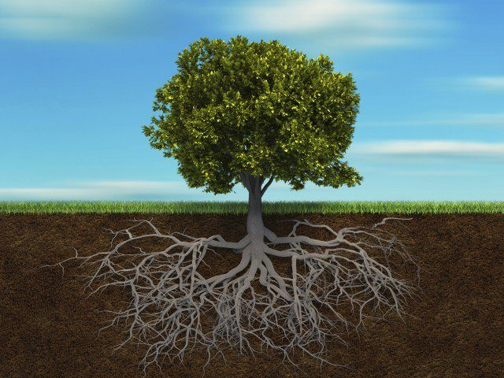
LA STRUTTURA DELLA PIANTA
LE FOGLIE ATTREVERSO LA FOTOSINTESI PRODUCONO LO ZUCCHERO CHE CONTRIBUISCE NELLA FORMAZIONE DELLA LINFA ELABORATA
IL FUSTO FA DA SOSTEGNO E TRASPORTA ATTRAVERSO I VASI DI TRASPORTO LA LINFA GREZZA E ELABORATA
LE RADICI ASSORBONO DALLA TERRA I SALI MINALI

Slide 4
FUNZIONI DELLA RADICE
La radice ha la funzione di fissare la pianta,assorbire dal terreno acqua e sali minerali e immagazzinare sostanze di riserva in alcuni casi.

Slide 5
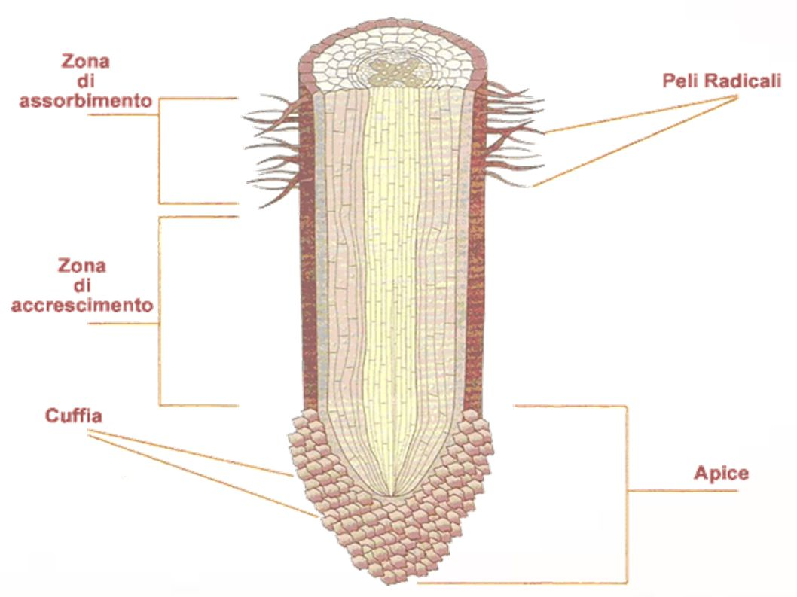
STRUTTURA DELLA RADICE
DOTATA DA PELI RADICALI SONO MOLTI TUBICINI CHE PENETRANO NEL TERRENO.
PENETRA IN PROFONDITÀ,FORMATO DA CELLULE,CHE SI RIPRODUCONO. AVVOLTO DALLA CUFFIA PROTEGGONO DALLO SFREGAMENTO
FORMATO DA CELLULE CHE CRESCONO IN LUNGHEZZA,AIUTANO NELLA CRESCITA DELLA RADICE

Slide 6
L’APPARATO RADICALE
A FITTONE
Su una radice ne crescono altre radici secondarie, esempio la carota.
AVVENTIZIA
Le radici crescono sul fusto dell’albero esempio l’edera
FASCIOLATA
La radice principale muore,le secondarie si sviluppano fino a raggiungere tutte la stessa lunghezza,esempio la cipolla.

Slide 7
APPARATO RADICALE
A TUBEROSA
Quando la radice forma direttamente un organo,esempio barbabietola.
AEREA
Quando la radice si sviluppa lungo il fusto dove assorbe acqua e aria,esempio orchidea.

Slide 8
IL FUSTO
Il fusto ha tre funzioni
Collegare le redici con le foglie
Sostenere le strutture dell’albero
Trasporto della linfa

Slide 9
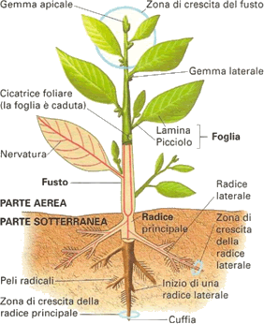
LA STRUTTURA DEL FUSTO
Ci sono delle zone in cui le cellule si riproducono continuamente:sono le gemme che costituiscono la zone di accrescimento del fusto,gemme apicali crescita e allungamento dei rami. Sui rami si trovano le gemme ascellari.

Slide 10
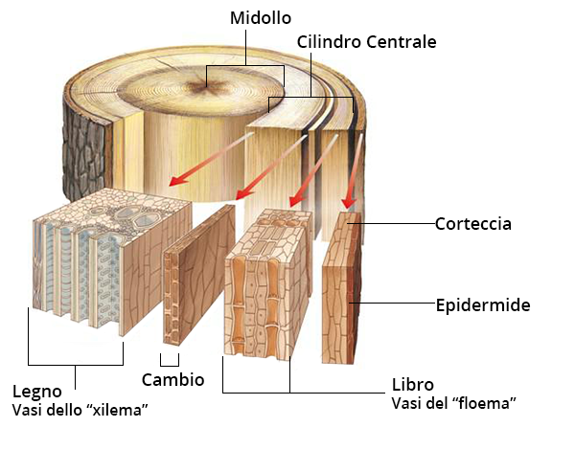
LA STRUTTURA DEL FUSTO

Slide 11
LA FOGLIA
La foglia ha tre funzioni:
FOTOSINTESI CLOROFILLIANA
LA RESPIRAZIONE
LA TRASPIRAZIONE
LE FOGLIE POSSO ESSERE :
Caducifoglie perdono le foglie prime dell’inverno
Sempreverdi non cadono mai

Slide 12
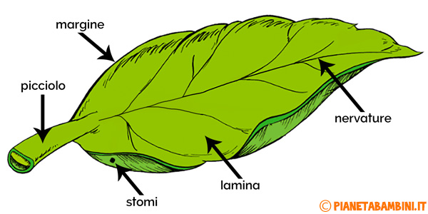
LA FOGLIA
LE NERVATURE SONO FORMATE DA RAMIFICAZIONI CHE PERCORRONO LA FOGLIA
LA LAMINA È LA PARTE PIÙ ESTESA DELLA FOGLIA TROVIAMO LA PAGINE SUPERIORE E INFERIORE
IL PICCIOLO SORREGGE LA FOGLIA E LA COLLOGA AL RAMO

Slide 13
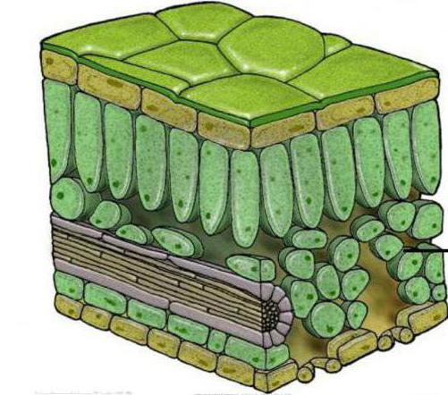
EPIDERMIDE SUPERIORE,STRATO DI CELLULE CHE VENGONO ATTRAVERSATE DA LUCI.
LA CUTICOLA,STRATO PROTETTIVO CHE RIVESTE LA FOGLIA
SISTEMA DEI VASI,TRASPORTI DEI SALI MINERALI E DELL’ACQUA.
TESSUTO A PALIZZATA, CELLULE CILINDRICHE,RICCHI DI CLOROPLASTI
TESSUTO LACUMOSO,CELLULE ROTONDE,AVVENGONO SCAMBI GASSOSI
EPIDERMIDE INFERIORE,TROVIAMO GLI STOMI CHE SI APRONO PER GLI SCAMBI DEI GAS.
GLI STOMI SI APRONO DI GIORNO E SI CHIUDONO DI NOTTE PER GLI SCAMBI GASSOSI

Slide 14
LA FOTOSINTESI CLOROFILLIANA
La fotosintesi clorofilliana avviene alle foglie,esposte al sole in presenza di anidride carbonica e acqua producono glucosio. Il glucosio è costituito da 6 atomi di carbonio C6H12O6. Il glucosio è formato da 6 atomi di anidride carbonica CO2,6 di acqua H2O. Essa avviene grazie a degli organelli che contengono clorofilla.

Slide 15
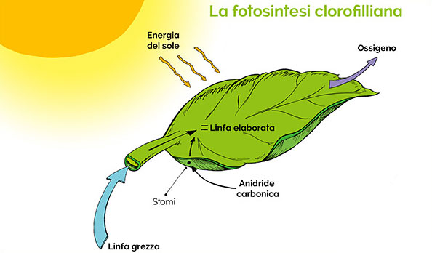

Slide 16
LA RESPIRAZIONE
Nelle piante verdi la respirazione è sostanzialmente la funzione inversa della fotosintesi: questa, infatti,si basa sull'assunzione di anidride carbonica dall'atmosfera e sulla cessione all'ambiente di ossigeno, mentre nella respirazione vi è consumo di ossigeno e produzione di anidride carbonica.

Slide 17
LA TRASPIRAZIONE
La perdita del vapore acqueo delle piante e la traspirazione avviene attraverso gli stomi o anche con il fusto e le radici. Con il vento ad alta temperatura il vapore acqueo aumenta, e la traspirazione è maggiore.

